Slide 1

Analisi statistica della latenza software
Implementazione ibrida vs implementazioni dedicate
SHA3-256 · SHA3-512 · Ascon-Hash
Alessandro Monni

Slide 2
Obiettivo
Le tre primitive condividono la stessa permutazione di base.
L'implementazione IBRIDA le realizza in un'unica codebase, scegliendo l'algoritmo a runtime.
Le implementazioni DEDICATE realizzano un solo algoritmo ciascuna.
Domanda: unificare introduce overhead in software?
Metrica principale: la latenza di una singola operazione di hash
IBRIDA
una codebase
SHA3-256 / SHA3-512 / Ascon
DEDICATE
SHA3-256
SHA3-512
Ascon
Alessandro Monni
1

Slide 3
Metodologia
100.000 misurazioni per caso + 1.000 di warmup (scartate)
Compilazione: gcc -O2 -march=native
Doppia misura: tempo (clock_gettime, ns) e cicli di CPU (rdtsc)
Input sintetici deterministici: 16, 64, 256, 1024, 4096 byte
Correttezza verificata sui vettori KAT prima delle misure
Tre confronti: per ogni algoritmo, ibrida vs dedicata
100.000
iterazioni / caso
5
dimensioni di input
2
metriche: ns + cicli
3
confronti hybrid vs dedicata
Alessandro Monni
2

Slide 4
Le metriche
Latenza (ns)
Cicli di CPU
Tempo di una singola esecuzione di hash: quanto e' veloce l'operazione.
Lavoro speso, contato con rdtsc; indipendente dalla frequenza di clock.
Throughput
Statistiche
Byte al secondo e hash al secondo: quanti dati / quante operazioni al secondo.
media, mediana, deviazione standard, minimo e massimo dei campioni.
Alessandro Monni
3

Slide 5
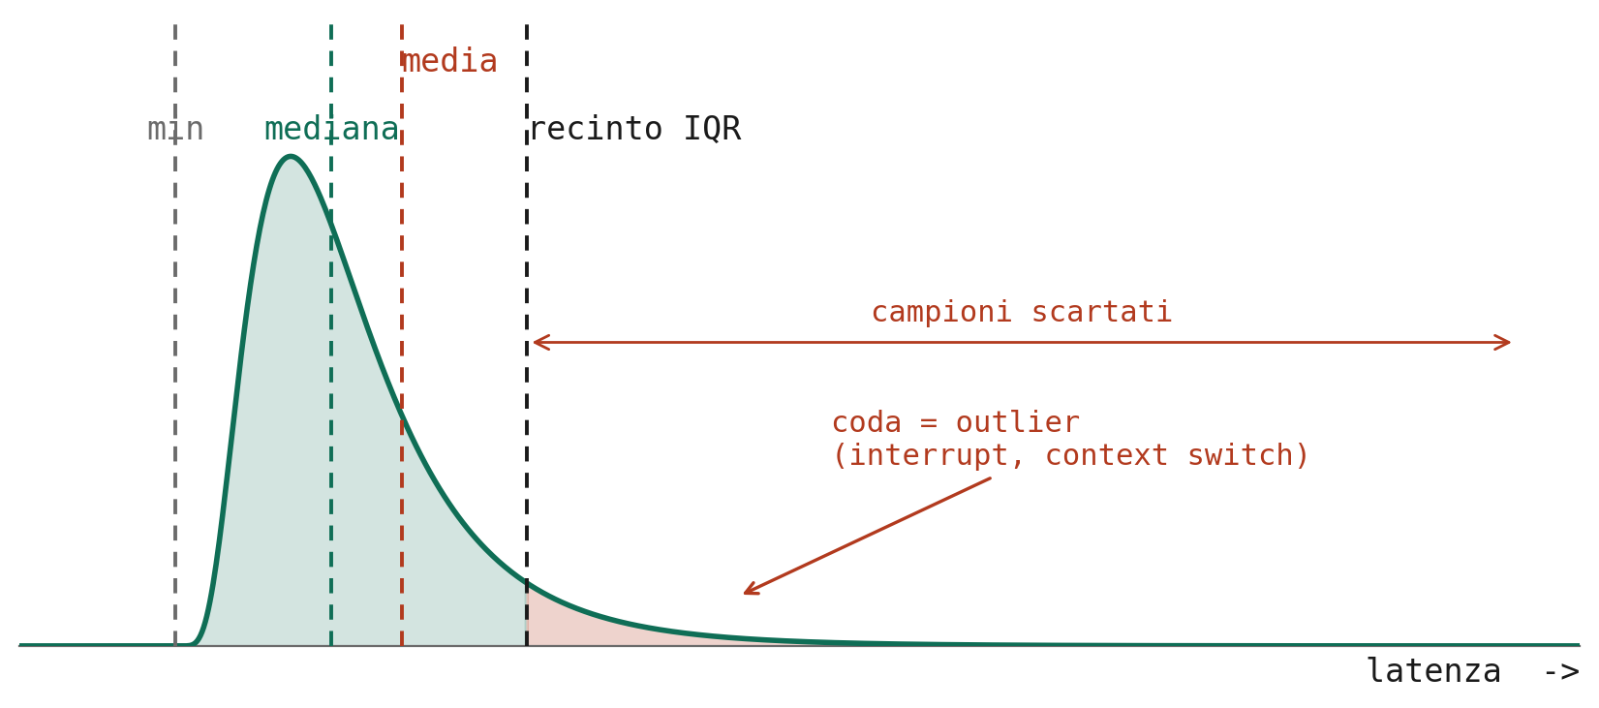
Gestione degli outlier
La latenza ha un pavimento (minimo fisico) ma non un soffitto: interrupt e context switch aggiungono solo tempo, mai toglierne.
La distribuzione e' quindi asimmetrica, con una coda a destra; gli outlier sono quasi sempre alti.
Rimozione con la regola IQR (Tukey), solo recinto superiore: si scarta cio' che supera Q3 + 1.5*(Q3-Q1).
Il minimo non viene toccato; media e deviazione standard tornano rappresentative.
Alessandro Monni
4

Slide 6
Risultati — SHA3-256 · hybrid vs sha3
input | hybrid (ns) | sha3 (ns) | Δ tempo
16 B | 3026 | 3150 | -3,96%
64 B | 3083 | 3089 | -0,19%
256 B | 6224 | 6226 | -0,04%
1024 B | 25.332 | 24.685 | +2,62%
4096 B | 95.515 | 98.421 | -2,95%
In media sul tempo: differenza media trascurabile (-0,90%).
Alessandro Monni
5

Slide 7
Risultati — SHA3-512 · hybrid vs sha3
input | hybrid (ns) | sha3 (ns) | Δ tempo
16 B | 3056 | 3015 | +1,36%
64 B | 3297 | 3066 | +7,52%
256 B | 12.175 | 11.943 | +1,94%
1024 B | 48.097 | 44.872 | +7,19%
4096 B | 181.952 | 179.934 | +1,12%
In media sul tempo: in media hybrid piu' lenta (+3,83%).
Alessandro Monni
6

Slide 8
Risultati — Ascon · hybrid vs ascon
input | hybrid (ns) | ascon (ns) | Δ tempo
16 B | 2836 | 2913 | -2,66%
64 B | 5487 | 5322 | +3,12%
256 B | 15.073 | 15.066 | +0,05%
1024 B | 54.608 | 54.804 | -0,36%
4096 B | 216.250 | 217.672 | -0,65%
In media sul tempo: differenza media trascurabile (-0,10%).
Alessandro Monni
7

Slide 9
Throughput (input da 256 byte)
algoritmo | impl. | byte/s | hash/s
SHA3-256 | hybrid | 41.134.216 | 160.680
 | sha3 | 41.118.406 | 160.619
SHA3-512 | hybrid | 21.027.362 | 82.138
 | sha3 | 21.435.660 | 83.733
Ascon | hybrid | 16.983.755 | 66.343
 | ascon | 16.991.454 | 66.373
Il throughput scala con la dimensione dell'input; qui il caso a 256 B. Hybrid e dedicata restano allineate.
Alessandro Monni
8

Slide 10
Confronto aggregato
Differenze entro pochi punti percentuali.
SHA3-256 e Ascon: hybrid sostanzialmente identica (entro ±1%).
SHA3-512: unico caso con overhead apprezzabile (~+3,83% sul tempo).
Negativo = hybrid piu' veloce della dedicata.
Alessandro Monni
9

Slide 11
Conclusioni
L'implementazione ibrida e' sostanzialmente alla pari con quelle dedicate.
SHA3-256 e Ascon: differenze trascurabili (entro ±1% in media), a volte l'ibrida e' piu' veloce.
SHA3-512: unico caso con overhead misurabile (~+3,83% sul tempo, ~+1,68% sui cicli).
Tempo e cicli di CPU concordano: il risultato e' robusto.
Il costo di astrazione dell'unificazione e', in software, trascurabile.
Alessandro Monni
10

